Slide 1
С.Т. АКСАКОВ
к 220-летию со дня рождения

Slide 2
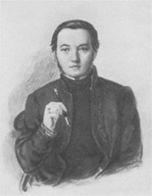
С.Т. Аксаков
Род Аксаковых или
Оксаковых, как
звали их в старину,
был древен и
восходил к знатному
варягу, переселившемуся в XI веке на Русь со своею дружиной. Были среди Аксаковых бояре, воеводы, генералы, но самым знаменитым стало имя Сергея Тимофеевича Аксакова — русского литератора.

Slide 3
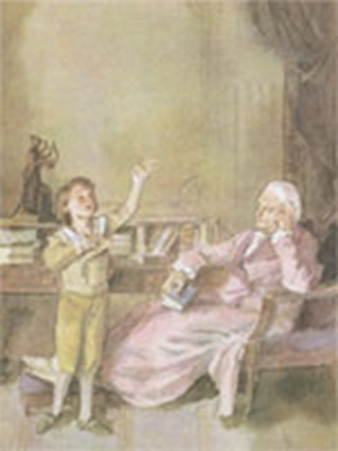
Серёжа Аксаков был очень одарённым мальчиком. В четыре года он уже хорошо читал, а в пять лет декламировал наизусть стихи Сумарокова и Хераскова, по-своему пересказывал и даже разыгрывал сказки «Тысячи и одной ночи».

Slide 4
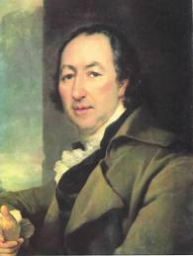
Своё литературное призвание Сергей
Тимофеевич осознал очень поздно и первые книги написал, когда ему было уже далеко за пятьдесят. В эту пору С.Т.Аксаков — отец многочисленного и дружного семейства, гостеприимный хозяин дома, куда съезжалась вся литературная, театральная и музыкальная Москва. Друзья (а среди них были Н.В.Гоголь, М.Н.Загоскин, И.С.Тургенев, молодой Л.Н.Толстой) восхищались рассказами Аксакова-старшего о русской старине, о семейных преданиях, о красоте земли, которую он, страстный охотник и рыболов, знал как никто.

Slide 5



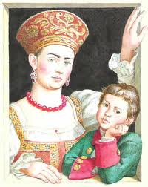
Тому, кто хочет узнать, какой была
Россия в старые годы, надо прочесть книги
С.Т.Аксакова:
«Семейная хроника» (1856) и «Детские годы Багрова-внука», служащие продолжением
“Семейной хроники” (1858).
К вымыслу у автора «душа не лежала», а потому в своих книгах С.Т.Аксаков просто рассказал о том, что лучше всего знал и любил. «Записки об уженье» (1847) и «Записки ружейного охотника Оренбургской губернии» (1852) покорили читателей и критиков точностью и тонкостью наблюдений за жизнью природы и поэтичностью языка.

Slide 6
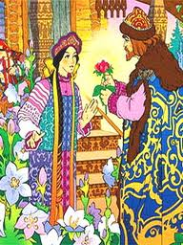
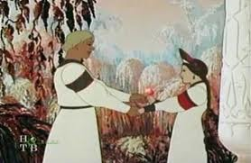
В приложении к «Детским годам…» дана была сказка «Аленький цветочек» — самая, быть может, добрая и мудрая из всех написанных на русском языке сказок.
Писатель, ничего не выдумывая, неторопливо и просто повествует об истории своей семьи. О том, как привольно жилось когда-то в уфимских степях, как светлы и прозрачны были реки, свежи и зелены леса и как пели весною всю ночь соловьи, не давая уснуть… В согласии со всем Божьим миром жили и люди — старинное русское уездное дворянство, знавшее толк и в работе, и в веселье, и во всяком деле.

Slide 7
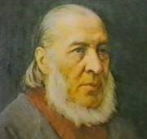
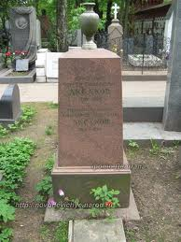
С.Т.Аксаков умер, не завершив всего, что задумал. Но и того, что он успел, было довольно. Его любили современники и любят потомки. Душевный покой и радость обретает каждый, кто читает его книги. И чем больше проходит времени, чем сильнее тревога за судьбу Земли и людей, тем дороже для нас слово Аксакова и важнее его совет:
Ухожу я в мир природы,
В мир спокойствия, свободы,
В царство рыб и куликов,
На свои родные воды,
На простор степных лугов,
В тень прохладную лесов
И — в свои младые годы
Совсем немного времени оставила Аксакову судьба для творчества. Уходило здоровье, слабели глаза (приходилось диктовать). Зато всё ярче делалось внутреннее зрение, всё более гибким и выразительным становился язык.

